Slide 1
约翰福音第四章
2024年3月

Slide 2
约翰福音4：46-54
耶稣又到了加利利的迦拿、就是他从前变水为酒的地方．
有一个大臣、他的儿子在迦百农患病。他听见耶稣从犹太到了加利利、就来见他、求他下去医治他的儿子．因为他儿子快要死了。
耶稣就对他说、若不看见神迹奇事、你们总是不信。
那大臣说、先生、求你趁着我的孩子还没有死、就下去。
耶稣对他说、回去吧．你的儿子活了。那人信耶稣所说的话、就回去【离开】了。
正下去的时候、他的仆人迎见他、说他的儿子活了。他就问甚么时候见好的。他们说、昨日未时热就退了。他便知道这正是耶稣对他说你儿子活了的时候、他自己和全家就都信了。
这是耶稣在加利利行的第二件神迹、是他从犹太回去以后行的。

Slide 3
地点：加利利的迦拿
为什么约翰要特别指出“变水为酒”那件事？
你注意到这一章里，很强调地点吗？
人物：大臣
请问，他是犹太人还是外邦人？
他为什么会找耶稣来帮助？
你知道迦百农在哪里？迦拿在哪里？两地相隔远吗？
事件：大臣求主医治他的重病之子
谁先讲话？
主耶稣说的是什么？耶稣为什么这样说？
在此，人家是来求医治的，主耶稣为何要谈信心？

Slide 4
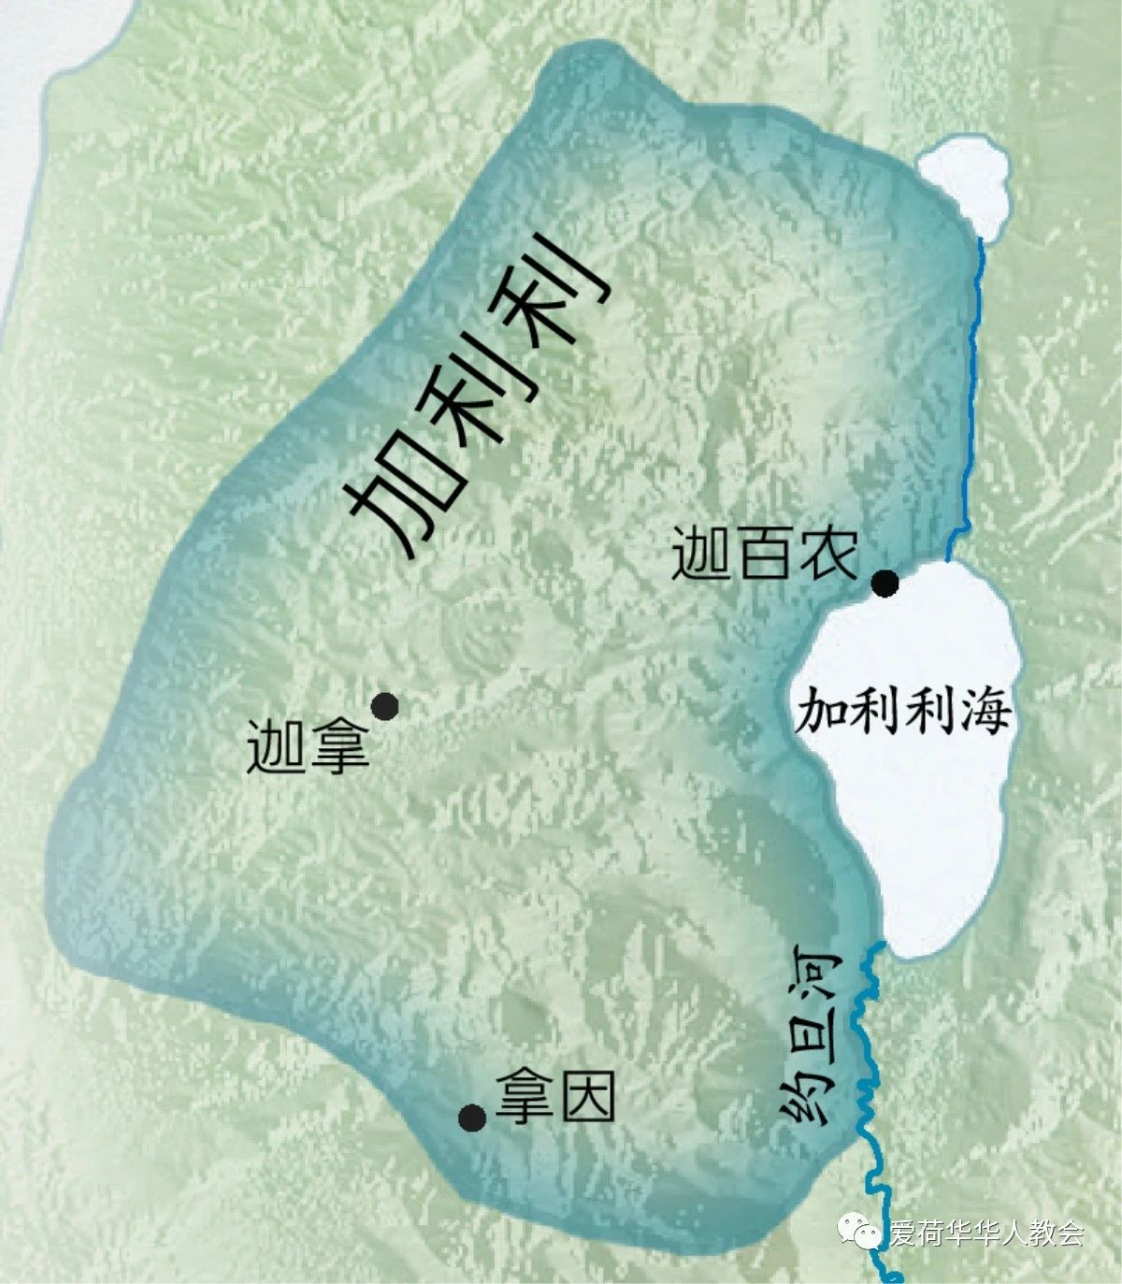

Slide 5
主的“话”：离去吧，你的儿子活了。【现在时，表示你的儿子现在活了】
那人信耶稣所说的“话”，就离去了。【信：相信，信靠，信托】；
【话：Logos，道】
请问，这人对主耶稣的信心是否可靠？
你如何判断？依据是什么？
（答案请在后面51-53节的经文里查找）

Slide 6
答案：
就算大臣听到耶稣到了迦拿的消息之时，正是他儿子重病之时，他从迦百农赶到迦拿也需要一天时间。
未时，下午1：00-3：00.
大臣听见主耶稣的话，他因信主的话，就安心地留在迦百农。第二天再动身赶回。应该在下午走到迦百农城。快到家时遇见仆人，得知儿子病好的时间正是昨天主耶稣应许的时候。
所以，这位大臣不是因“神迹”而信的，乃是因耶稣的“话”而信的。

Slide 7
一、全卷《约翰福音》中，预表结构部分，有主耶稣事工中最大的满足：
撒玛利亚妇人满足了主。
迦百农的大臣，也满足了主心。
二、环形结构
在远离耶路撒冷的地方，主耶稣得着了真心信靠他的人。主说“我的食物就是遵行差我来者的旨意，做成他的工”，在从迦拿到迦拿这个环形结构中，主耶稣的事工，是一个圆满的环。
在约翰福音预表结构的部分：1：43主耶稣带门徒往加利利去，4：54“这是耶稣在加利利行的第二件神迹，是从犹太回去以后行的”，又形成一个完成的环。
环形加利利湖岂是偶然的？
三，在远离耶路撒冷的加利利，记载下主耶稣的两件神迹：
1、水变酒，向门徒显出主耶稣的荣耀来。
2、医治大臣之子，向犹太人显出祂的神的作为来

Slide 8
主耶稣医治大臣之子的结构
46节 主耶稣到了加利利，是主第一次行神迹的地方
47-48节 大臣儿子病危求主医治，主说 若不看见神迹，你们总是不信
49节 大臣肯求医治，趁着儿子还未死
50节 主说：你的儿子活了
51节 仆人告诉大臣，他的儿子活了
52-53节 大臣问得医治的时间，因主的话成为见证，大臣全家都信了主
54节 这是主耶稣在加利利行的第二件神迹。

